Slide 1
O Nascimento de uma Estrela
Centro de Divulgação da Astronomia
Observatório Dietrich Schiel
Universidade de São Paulo
Kharen Silva – Ksilva231@gmail.com

Slide 2
ESTRELAS......
As estrelas são os tijolos que constituem o Universo. De alguma forma elas nascem e brilham por milhões ou até bilhões de anos até a sua morte que por sua vez originam outras estrelas formando um ciclo de vida estelar. Nós somos apenas restos deixados às margens de uma única estrela, o Sol.

Slide 3
Elas formam toda a Galáxia.....
Galáxia espiral NGC ele 4217, localizado a 60 milhões de anos-luz de distância da Terra .

Slide 4
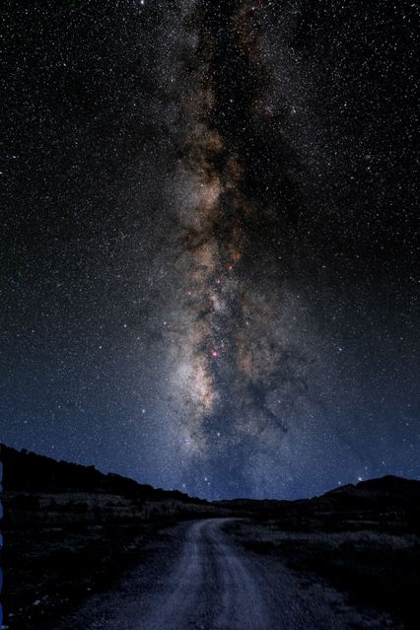
Existem bilhões e bilhões de estrelas só em nossa galáxia existem cerca de 400 Bilhões de ESTRELAS
Crédito imagem :http://apod.nasa.gov/apod/ap071020.html

Slide 5
Estrelas:
Corpos gasosos no interior dos quais
ocorrem, ou ocorreram, reações
de fusão nuclear sustentáveis
Crédito : André Luiz da Silva/CDA/CDCC/USP

Slide 6
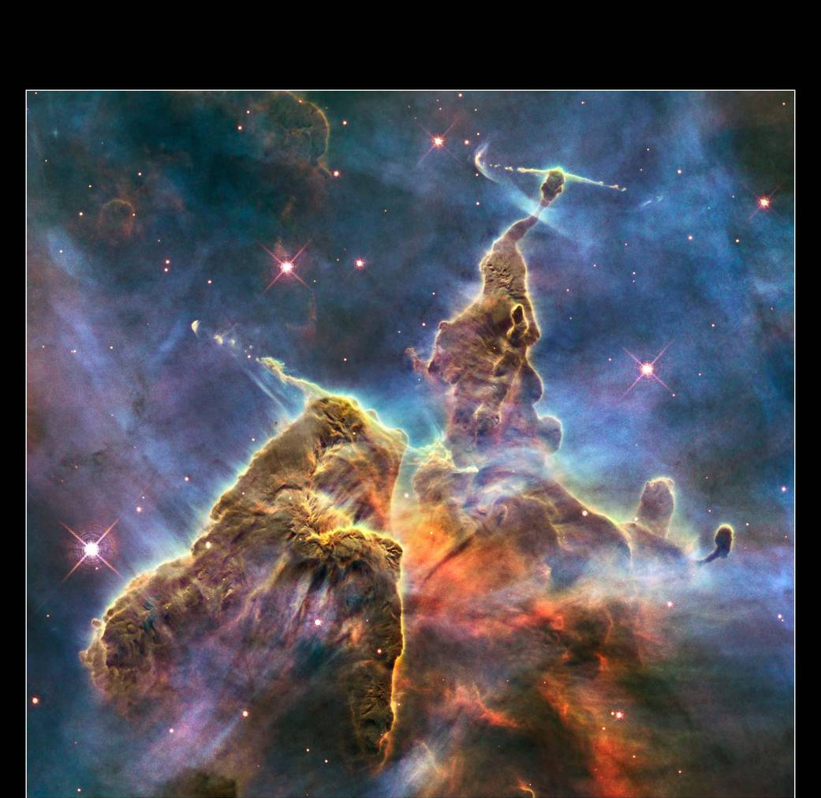
MAS COMO ELAS SÃO FORMADAS?
Nuvem de Poera e gás que paira no universo Interestrelar, mais conhecido como PILAR DA CRIAÇÃO
Credito imagem:http://www.nasa.gov/multimedia/imagegallery/image_feature_1647.html

Slide 7
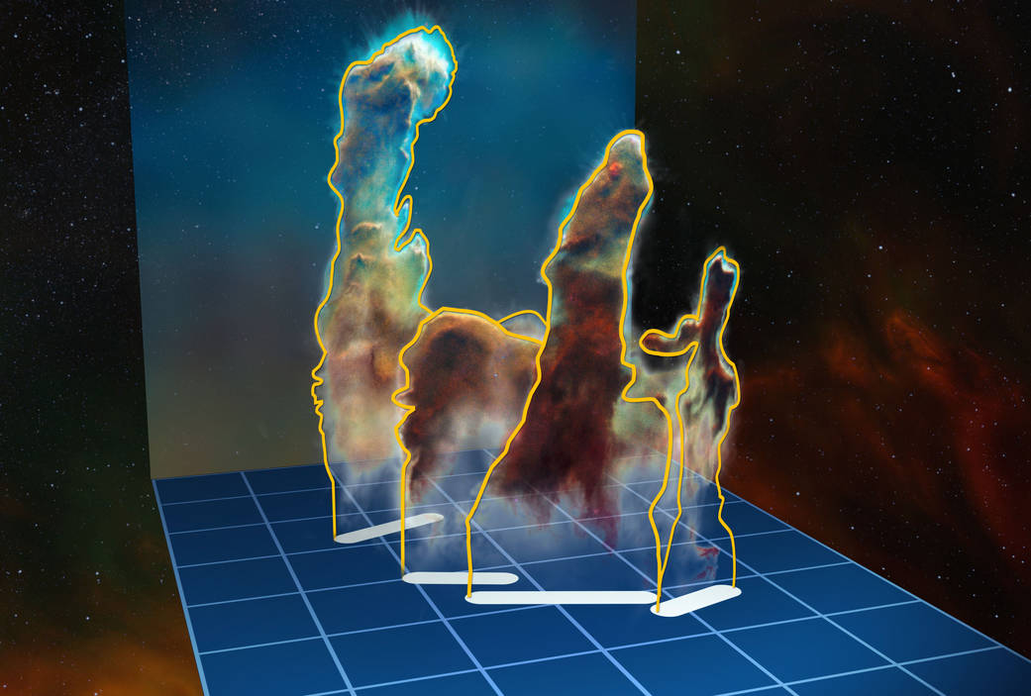
PILARES DA CRIAÇÃO
São berçários estelares, o da imagem ao lado esta a 7 mil anos luz de distancia de nós pertence a Nebulosa Eagle esse é apenas 1 em bilhões que existem! Esses berçários
são grandes nuvens de poera e Hidrogênio
Crédito imagem :http://www.nasa.gov/image-feature/goddard/pillars-of-creation-revealed-in-3-d

Slide 8
O hidrogênio é o elemento mais leve mais simples e mais abundante no universo e é o principal componente das estrelas
Crédito imagem https://www.google.com.br/search?q=imagem+hidrogenio&rlz=1C1AVSK_enBR674BR674&source=lnms&tbm=isch&sa=X&ved=0ahUKEwj5ssnIqJ3KAhWLF5AKHVA5BFwQ_AUICSgD&biw=1120&bih=546#imgrc=2hoAgeAbRCh_qM%3A

Slide 9
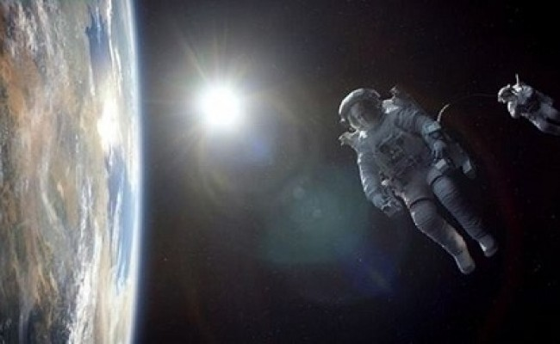
Dentro das nebulosas existem uma concentração grande de gás e poera que formam pequenas nuvens ao decorrer de milhares de anos por uma FORÇA familiar
Essa é a força que nos conecta a Terra e nos mantém nela também, conhecida como....
GRAVIDADE
https://www.google.com.br/search?q=gravidade+imagens&rlz=1C1AVSK_enBR674BR674&espv=2&biw=1120&bih=546&source=lnms&tbm=isch&sa=X&ved=0ahUKEwi0jrLYqp3KAhVJgpAKHf4IDUgQ_AUIBigB#imgrc=aFHYhHB-9wE2qM%3A

Slide 10
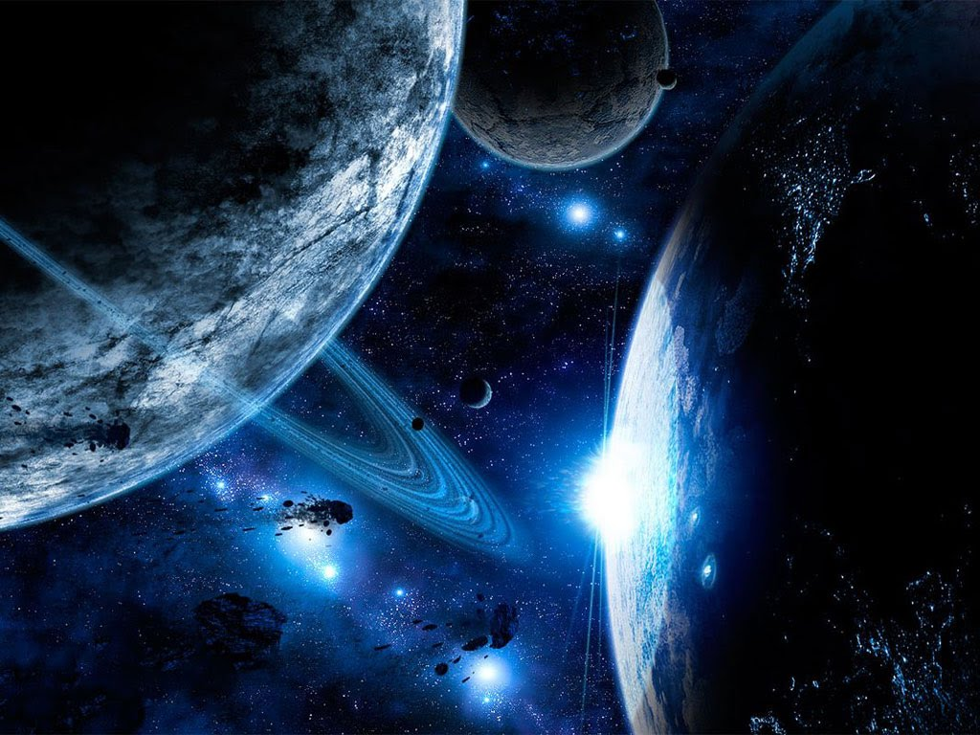
A Gravidade
A gravidade une as coisas, graças a ela temos o nosso planeta, estrelas e galáxias do universo,
Ela é a principal FORÇA da ASTRONOMIA quando ela atua no universo, o que ela produz de mais BÁSICO são as ESTRELAS,
Elas são a unidade básica gerada quando a gravidade une massas.
https://www.google.com.br/search?q=%2Bfor%C3%A7a+gravitacional+imagens&rlz=1C1AVSK_enBR674BR674&espv=2&biw=1120&bih=546&source=lnms&tbm=isch&sa=X&ved=0ahUKEwi-2NuGrZ3KAhWJTZAKHeRHAV4Q_AUIBigB#tbm=isch&q=universo+&imgrc=a77SrWb-1j4I0M%3A

Slide 11
Nuvens em nebulosas
Cada nuvem que se contrai gera dezenas e milhares de estrelas
https://www.google.com.br/search?q=nuvem+em+nebulosas&rlz=1C1AVSK_enBR674BR674&espv=2&biw=1120&bih=546&tbm=isch&imgil=aFMaBv8omwIXfM%253A%253BO7vbpxKILPPfZM%253Bhttp%25253A%25252F%25252Fwww.galeriadometeorito.com%25252Fp%25252Fnebulosas.html&source=iu&pf=m&fir=aFMaBv8omwIXfM%253A%252CO7vbpxKILPPfZM%252C_&usg=__ZKNVJ1Le1kJfAbSMXH_ENsHUbX4%3D&ved=0ahUKEwiwsPvyrp3KAhVCC5AKHclGBsQQyjcIKg&ei=UlKRVrC_DMKWwATJjZmgDA#imgrc=aFMaBv8omwIXfM%3A&usg=__ZKNVJ1Le1kJfAbSMXH_ENsHUbX4%3D

Slide 12
Proto estrela
A MEDIDA QUE A GRAVIDADE FRAGMENTA OS GASES E AS POERAS ELA COMEÇA A COMPRIMIR E AI COMEÇA A GERAR
CALOR
GRAVIDADE COMEÇA A ATUAR NO CENTRO DO DISCO E O TRASFORMA EM UM CENTRO DE CALOR, CHEGANDO ATÉ 2 MILHÕES DE GRAUS CELSIUS.
https://www.google.com.br/search?q=proto+estrela&espv=2&biw=1120&bih=546&site=webhp&source=lnms&tbm=isch&sa=X&sqi=2&ved=0ahUKEwinhr2gsJ3KAhUCjpAKHUTnBjMQ_AUIBigB#imgrc=XzXYVFSVqCl63M%3A

Slide 13
Colapso do fragmento
~100 UA
~10.000 UA
Crédito: André Luiz da Silva CDA/CDCC/USP
Imagens fora de escala
Notes:
No final desse estágio de colapso do fragmento, a temperatura interna pode chegar a 10 mil K e o tamanho é de 100 UA

Slide 14
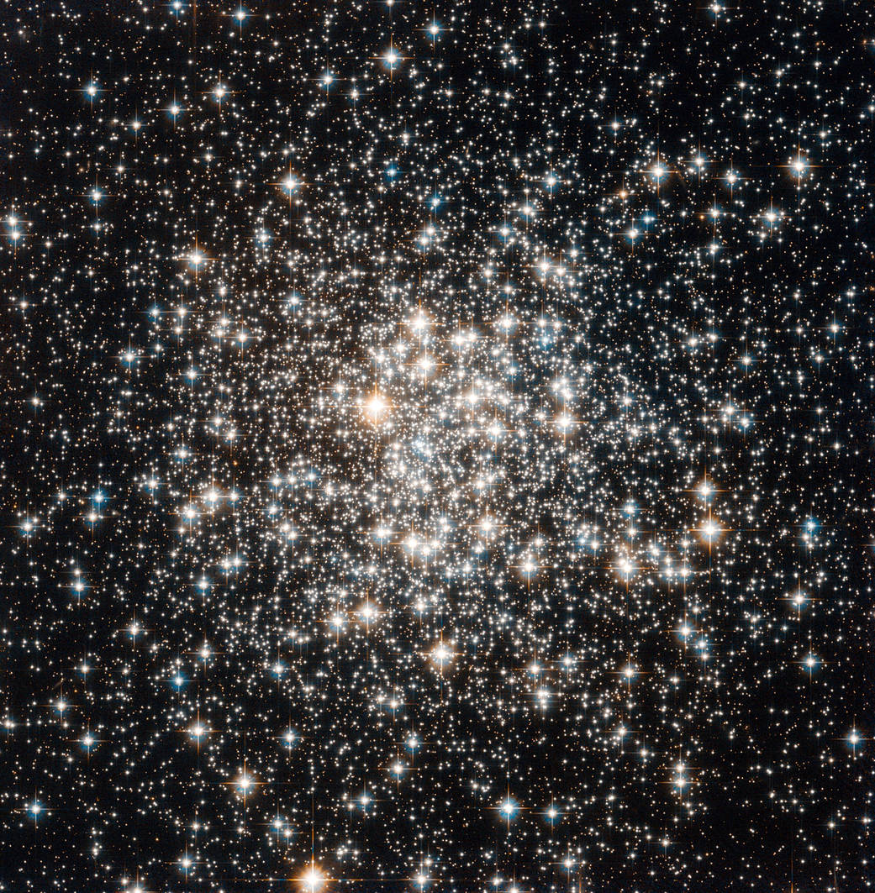
Estrela
Os átomos de hidrogênio movem-se tão rápido que se fundem, formando um átomo de Hélio
Essa reação nuclear fornece energia para manter a estrela viva e se transforma em fonte de luz e calor essa é a essência de uma estrela
Crédito imagem:nasa

Slide 15
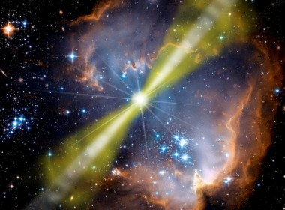
A gravidade forma a ESTRELA e depois quer destruí-la, para lutar contra a gravidade precisamos de uma força oposta; mas mesmo havendo uma força oposta ela não vai existir para sempre (Fusão Nuclear).
https://www.google.com.br/search?q=destruir+uma+estrela&rlz=1C1AVSK_enBR674BR674&espv=2&biw=1120&bih=546&source=lnms&tbm=isch&sa=X&ved=0ahUKEwjQiZPhuZ3KAhUHhZAKHTeOBbUQ_AUIBigB#tbm=isch&q=destrui%C3%A7%C3%A3o+de+uma+estrela+&imgrc=1v8HlOuboUaatM%3A

Slide 16
Gravidade x Calor
Outras influências:
rotação
campos magnéticos
Crédito : André Luiz da Silva/CDA/CDCC/USP

Slide 17
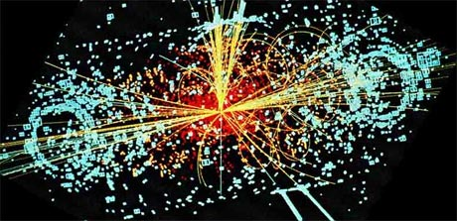
O calor faz com que as partículas das estrelas movam-se e colidam
Isso produz uma pressão que sustenta a estrela contra a gravidade, mas quando essa pressão para fora iguala-se á da gravidade
Ela pode queimar tranquilamente até que haja alguma mudança
https://www.google.com.br/search?q=particulas+em+colisao+estrelas&rlz=1C1AVSK_enBR674BR674&espv=2&biw=1120&bih=546&source=lnms&tbm=isch&sa=X&ved=0ahUKEwiq4o-jup3KAhXIlZAKHZPxBzUQ_AUIBygC#tbm=isch&q=particulas+em+colisao&imgrc=qJ_Mqjwft1XufM%3A

Slide 18
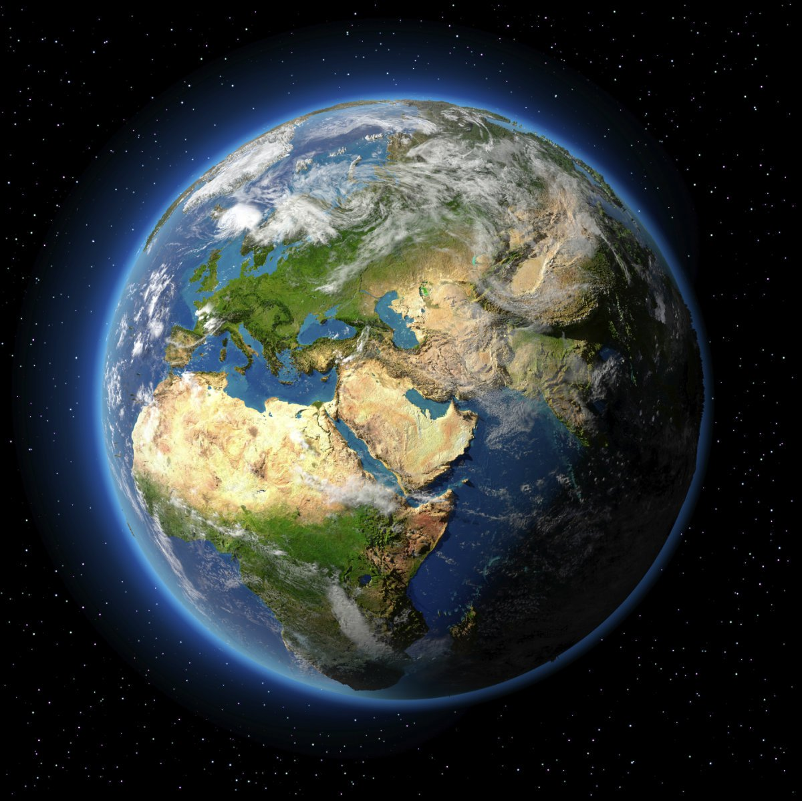
O que torna a vida possivel ?
As estrelas passam o maior parte da vida neste estado de equilíbrio essa fase é conhecida como sequencia principal
Elas emitem uma quantidade de energia isso é o que torna a vida POSSÍVEL
https://www.google.com.br/search?q=vida+possivel&rlz=1C1AVSK_enBR674BR674&espv=2&biw=1120&bih=546&source=lnms&tbm=isch&sa=X&ved=0ahUKEwjzkJPsvZ3KAhVDk5AKHbwZBgMQ_AUIBygC#tbm=isch&q=vida+possivel+p%C2%B4laneta+terra&imgrc=_

Slide 19
As cores das estrelas

Slide 20
As cores e as temperaturas
60.000 °C
30.000 °C
9.500 °C
7.200 °C
6.000 °C
5.000 °C
3.500 °C
Quente
Sol
Fria
Notes:
Crédito da imagem: Prof. Roberto Boczko, com adaptações

Slide 21
Nascimento de uma estrela
Nebulosa
inicial
Início das
reações de
Fusão Nuclear
Nasceu a estrela !
Notes:
Crédito da imagem:
Prof. Roberto Boczko,
com adaptações

Slide 22
Vídeo:tamanhos estelares

Slide 23
Resumo: evolução de
estrelas de pouca massa
Nuvem interestelar
Protoestrela
Subgigante
R.I.P.
AN
AB
NP
GV
Crédito : André Luiz da Silva/CDA/CDCC/USP
Imagens fora de escala

Slide 24
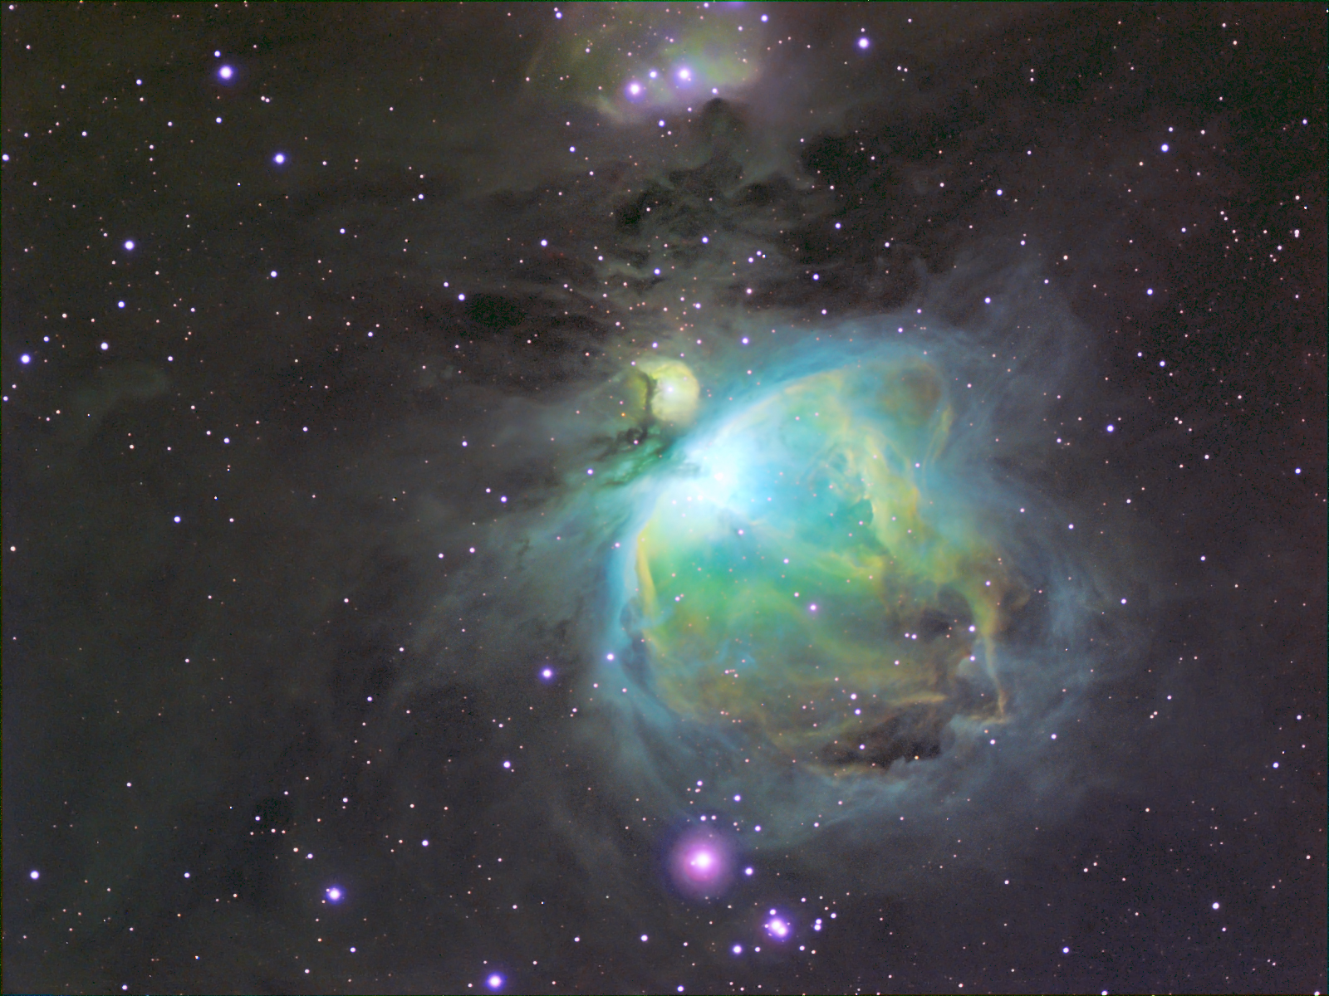
Berçário estelar em Orion: M42 Muito Obrigado
Notes:
Crédito da imagem:http://www.ruppel.darkhorizons.org

Slide 25
Referências Bibliográficas
http://www.nasa.gov/multimedia/imagegallery/image_feature_2434.html

